Slide 1
Лекция № 6
ОБОРУДОВАНИЕ ДЛЯ МЕХАНИЧЕСКОЙ ПЕРЕРАБОТКИ СЕЛЬСКОХОЗЯЙСТВЕННОЙ ПРОДУКЦИИ И ПОЛУФАБРИКАТОВ СОЕДИНЕНИЕМ

Slide 2
ЦЕЛИ И СПОСОБЫ ПЕРЕМЕШИВАНИЯ
Потребность в выполнении технологической операции соединения может возникать при смешивании различных компонентов; для вымешивания сырья до нужной консистенции; в процес­се приготовления эмульсий и растворов; для достижения однородности продукции в течение определенного времени; в случае, когда необходимо интенсифицировать тепло- и массообменные процессы.
Выбор способа перемешивания и оборудования для выполнения этой операции определяется его целью и агрегатным состоянием обрабатываемых сред.
Существуют следующие виды перемешивания: механическое — с помощью мешалок различной конструкции; пневматическое — сжатым воздухом, паром или инертным газом; циркуляционное — с помощью насосов и сопел; поточное — непрерывное перемешивание в результате взаимодействия в потоке двух или более разнородных жидкостей и др.
В перерабатывающих производствах наибольшее распространение получило механическое перемешивание.
ОБОРУДОВАНИЕ ДЛЯ ПЕРЕМЕШИВАНИЯ ЖИДКИХ ПРОДУКТОВ
Для обеспечения однородного состояния продукции в течение определенного времени служат гомогенизаторы.
Жидкие продукты, такие, как молоко и сливки, обрабатывают в гомогенизаторах клапанного типа.
Принцип действия гомогенизаторов этого типа заключается в следующем.

Slide 3
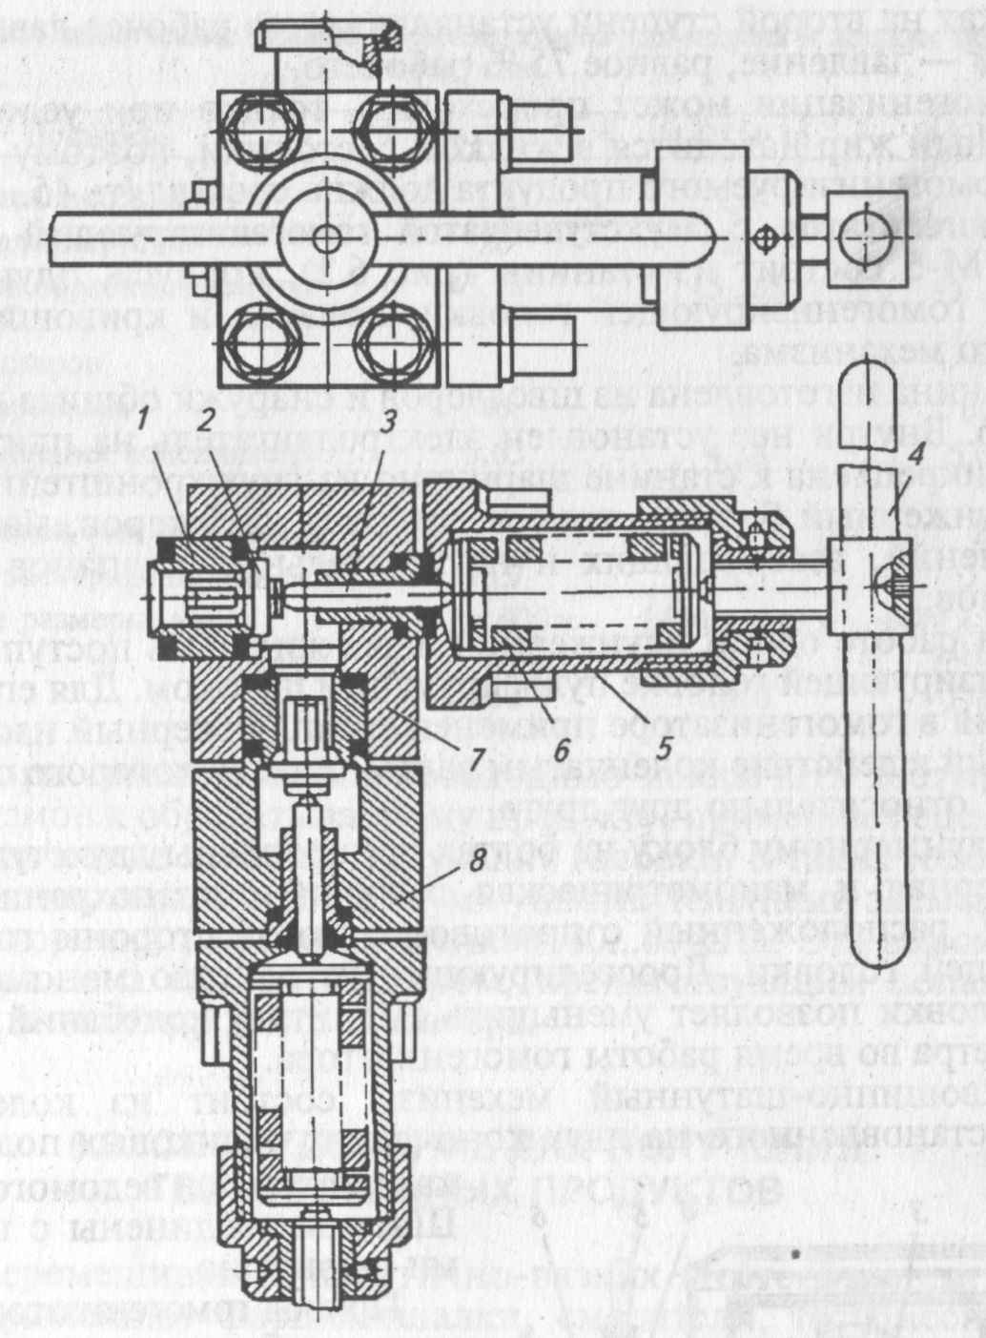
Молоко в цилиндре гомогенизатора сжимается с помощью плунжера при давлении 15...20МПа. Выход его из цилиндра возможен только при подъеме клапана, который прижат к седлу пружиной. Она отрегулирована таким образом, что клапан перемещается только при достижении в цилиндре рабочего давления. При прохождении молока через узкую круговую щель между седлом и клапаном скорость его возрастает от нулевой до 100 м/с и выше. Давление в потоке резко падает, и капля жира, попавшая в такой поток, вытягивается, а затем в результате действия сил поверхностного натяжения дробится на более мелкие капельки-частицы.
При работе гомогенизатора на выходе из клапанной щели раздробленные частички часто слипаются с образованием «гроздьев», ухудшающих эффект гомогенизации. Для предотвращения этого применяют двухступенчатую гомогенизирующую головку. Обе ступени устроены одинаково. В двухступенчатых головках на второй
Гомогенизирующая головка: 1-седло клапана; 2-клапан; 3-шток; 4-нажимной винт; 5-стакан; 6-пружина; 7, 8-корпусы

Slide 4
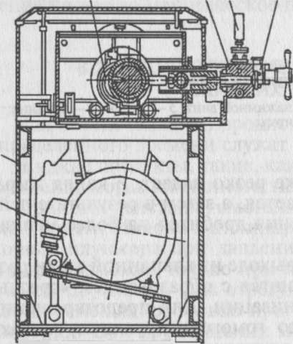
ступени устанавливается рабочее давление, на первой — давление, равное 75 % рабочего.
Гомогенизация может происходить только при условии, что молочный жир находится в жидком состоянии, поэтому температура гомогенизируемого продукта должна составлять 45...85 °С.
Гомогенизатор с двухступенчатой гомогенизирующей головкой А1-ОГМ-5 состоит из станины корпуса, плунжерного блока, гомогенизирующей головки, привода и кривошипноштунного механизма.
Гомогенизатор А1-ОГМ-5:
1-электродвигатель; 2-станина; 3-кривошипношатунный механизм с системой смазки и охлаждения; 4-блок плунжерный с гомогенизирующей и манометрической го­ловками и предохранительным клапаном; 5-манометрическая головка; 6-гомогенизирующая головка.
Если при гомогенизации необходимо исключить доступ мик­роорганизмов к обрабатываемому продукту, применяют специаль­ные асептические гомогенизирующие головки. В таких головках в пространство, ограниченное двумя уплотнительными элементами, подается горячий пар под давлением 30...60 кПа. Эта высокотем­пературная зона служит барьером, препятствующим попаданию бактерий в цилиндр гомогенизатора.

Slide 5
ОБОРУДОВАНИЕ ДЛЯ ПОЛУЧЕНИЯ ТЕСТООБРАЗНЫХ ПРОДУКТОВ
Для перемешивания пластично-вязких (тестообразных) продуктов применяют фаршемешалки, смесители, тестомесильные машины и гомогенизаторы-пластификаторы. Смесители и гомогенизаторы относятся к оборудованию непрерывного действия, все остальные машины — к оборудованию периодического действия.
Эффективность перемешивания мясного сырья зависит главным образом от конструктивных особенностей и типа фаршемешалок. В зависимости от расположения рабочих органов в резервуаре они делятся на вертикальные и горизонтальные.
В фаршемешалках первого типа перемешивающее устройство закреплено на вертикальном валу, опускаемом в чашу-резервуар; в фаршемешалках второго типа перемешивающие рабочие органы, которые могут представлять собой шнеки, лопасти или лопатки, закреплены на одном или двух горизонтальных валах.
При двухвальной системе перемешивания валы вращаются навстречу друг другу с одинаковой или разной скоростью.
Фаршемешалки могут быть с открытым и герметичным резервуарами. Последние оснащают вакуумными насосами. Цвет и консистенция продукта, получаемого в вакуумных фаршемешалках, улучшаются, а уровень микробиологической обсемененности снижается.
В зависимости от способа выгрузки фаршемешалки бывают с поворотным, опрокидывающимся и неподвижно закрепленным резервуаром. Загрузка может быть ручной или механизированной. В последнем случае фаршемешалки оснащают специальными подъемниками-опрокидывателями транспортных тележек.

Slide 6
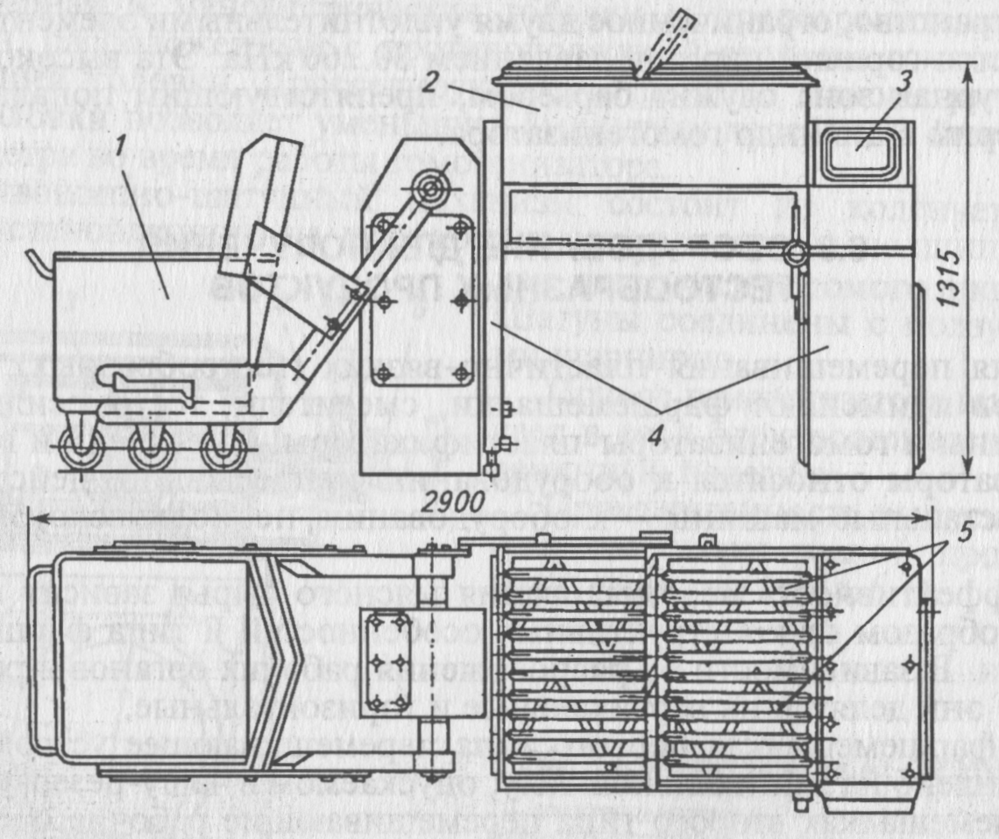
Наиболее простое устройство и принцип работы, характерный для данной группы технологического оборудования, имеет фар­шемешалка Л5-ФМ2-У-335. По своим техническим данным она относится к группе оборудования средней мощности, что позво­ляет использовать ее как на небольших перерабатывающих пред­приятиях, так и на городских мясокомбинатах.
Фаршемешалка Л5-ФМ2-У-335 открытого типа состоит из станины, месильного резервуара, в котором навстречу друг другу вращаются два шнека в виде спирали, привода шнеков и механизма загрузки.
Схема фаршемешалки Л5-ФМ2-У-335: 1-механизм загрузки; 2-месильный резервуар; 3-привод шнеков; 4-станина; 5-шнеки.

Slide 7
ОБОРУДОВАНИЕ ДЛЯ ПЕРЕМЕШИВАНИЯ СЫПУЧИХ ПРОДУКТОВ
Для перемешивания сыпучих материалов при производстве комбикормов используют смесители различных конструкций.
По принципу работы их подразделяют на смесители непрерывного и периодического действия
К группе смесителей непрерывного действия относятся горизонтальные, двухвальные смесители 2СМ-1 и МСН.
Двухвальный смеситель 2СМ-1 представляет собой два полых вала 1, расположенных горизонтально в корытообразном кожухе 2. Смеситель герметично закрыт крышкой с встроенным в нее приемным патрубком 6. Отверстие для выпуска перемешиваемых компонентов расположено на противоположном конце в днище кожуха.
По всей длине каждого вала закреплены лопасти 3 прямоугольной формы, расположенные в четыре ряда. Между лопастями и валом находятся специальные шайбы, на поверхности которых сделаны радиальные вырезы, позволяющие установить лопасти под определенным углом к оси вала. Лопасти, закрепленные гайками, расположены в двух взаимно перпендикулярных плоскостях в шахматном порядке. Лопасти чередуются так, чтобы две из них находились под углом 50° к оси вала для продвижения продукта по направляющим к разгрузочному устройству, а третья — под углом 20° к оси в противоположном направлении для создания местных (локальных) встречных потоков продукта.
Смеситель приводится в действие от электродвигателя клино-ременной передачей через шкив ведущего вала. Ведомый вал связан с ведущим цилиндрическими зубчатыми колесами.

Slide 8
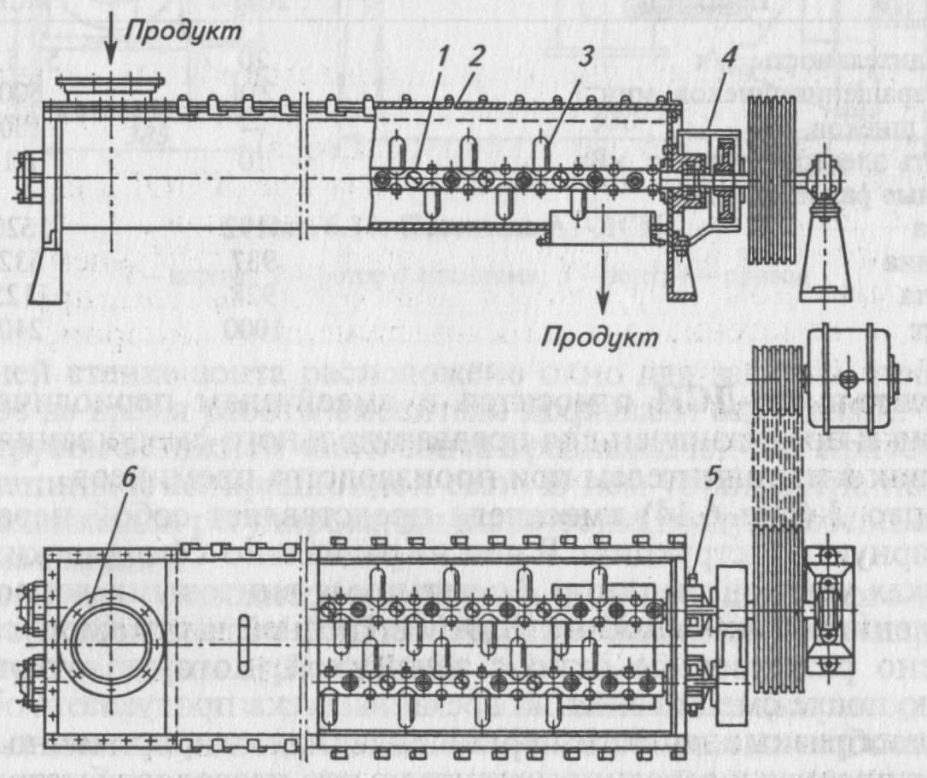
Двухвальный смеситель 2СМ-1:
1—вал; 2— кожух; 3 — лопасти; 4— зубчатая передача; 5—подшипник; 6—патрубок

